Slide 1
Graf Zeppelin:
SüdAmerikaFahrt 1930
I
Dik Bakker
Notes:
1
1
1
1

Slide 2
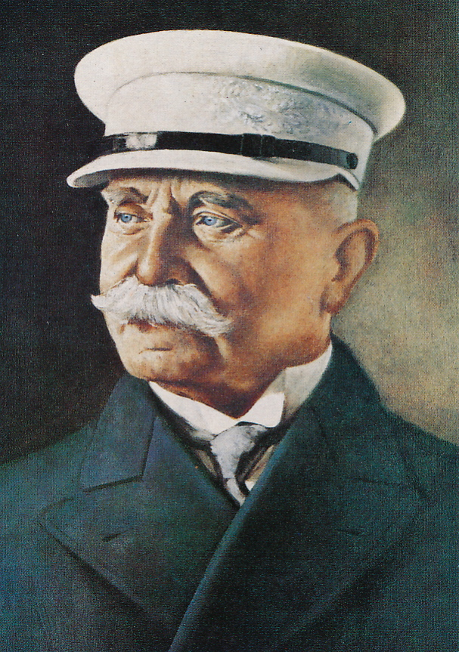
2
Notes:
2
2
2
2

Slide 3
Ferdinand von Zeppelin (1838-1917)
3
Notes:
3
3
3
3

Slide 4
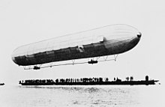
L(uftschiff) Z(eppelin) 1
4
Notes:
4
4
4
4

Slide 5
L(uftschiff) Z(eppelin) 1
2 juli 1900: LZ1 start vanaf ponton op de Bodensee
5
Notes:
5
5
5
5

Slide 6
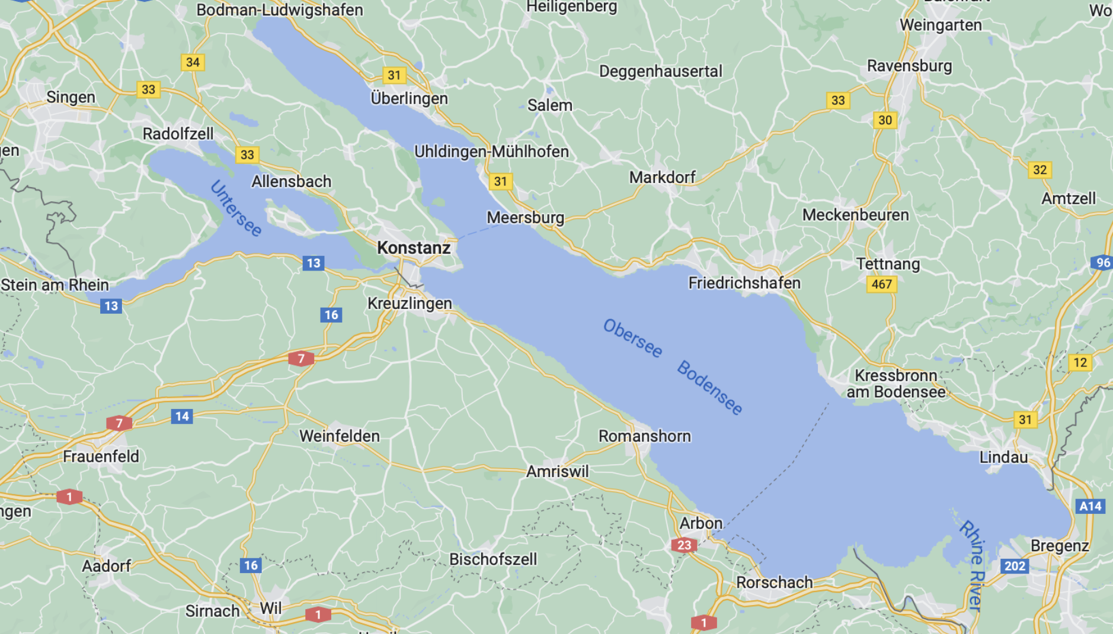
L(uftschiff) Z(eppelin) 1
D
CH
F
AU
6
Notes:
6
6
6
6

Slide 7
LZ1
2 juli 1900: LZ1 start vanaf ponton op de Bodensee: 6 kilometer
7
Notes:
7
7
7
7

Slide 8
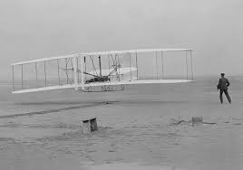
LZ1
2 juli 1900: LZ1 start vanaf ponton op de Bodensee: 6 kilometer
14 december 1903: Wright ‘Kitty Hawk’: 32 meter …
8
Notes:
8
8
8
8

Slide 9
Ontwikkeling van de Zeppelins
9
Notes:
9
9
9
9

Slide 10
Ontwikkeling van de Zeppelins
1900 – 1908: Proefmodellen LZ1 – LZ4
10
Notes:
10
10
10
10

Slide 11
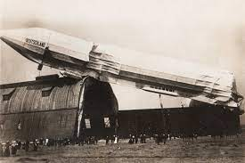
Ontwikkeling van de Zeppelins
1900 – 1908: Proefmodellen LZ1 – LZ4
11
Notes:
11
11
11
11

Slide 12
Ontwikkeling van de Zeppelins
1900 – 1908: Proefmodellen LZ1 – LZ4
1909: DELAG luchtvaartmaatschappij
12
Notes:
12
12
12
12

Slide 13
Ontwikkeling van de Zeppelins
1900 – 1908: Proefmodellen LZ1 – LZ4
1909: DELAG luchtvaartmaatschappij
1909 – 1914: LZ5 – LZ15
1.500 (plezier)vluchten boven Duitsland
13
Notes:
13
13
13
13

Slide 14
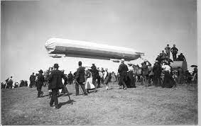
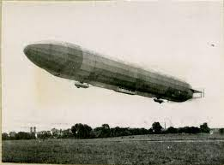
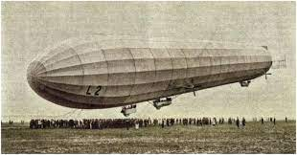
Ontwikkeling van de Zeppelins
1900 – 1908: Proefmodellen LZ1 – LZ4
1909: DELAG luchtvaartmaatschappij
1909 – 1914: LZ5 – LZ15
1.500 (plezier)vluchten boven Duitsland
LZ5 LZ10 LZ15
14
Notes:
14
14
14
14

Slide 15
Ontwikkeling van de Zeppelins
1900 – 1908: Proefmodellen LZ1 – LZ4
1909: DELAG luchtvaartmaatschappij
1909 – 1914: LZ5 – LZ15
1.500 (plezier)vluchten boven Duitsland
Er wordt steeds meer post meegenomen
15
Notes:
15
15
15
15

Slide 16
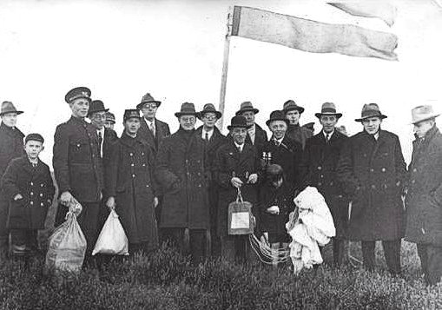
Ontwikkeling van de Zeppelins
Er wordt steeds meer post meegenomen:
Afwerpen per parachute
16
Notes:
16
16
16
16

Slide 17
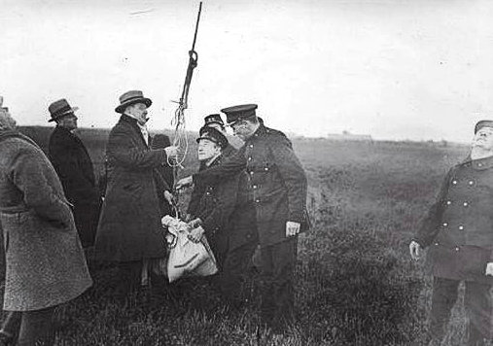
Ontwikkeling van de Zeppelins
Er wordt steeds meer post meegenomen:
Afwerpen per parachute
Ophijsen met kabel
17
Notes:
17
17
17
17

Slide 18
Ontwikkeling van de Zeppelins
1900 – 1908: Proefmodellen LZ1 – LZ4
1909: DELAG luchtvaartmaatschappij
1909 – 1914: LZ5 – LZ15
1.500 (plezier)vluchten boven Duitsland
1912: Marine L1
18
Notes:
18
18
18
18

Slide 19
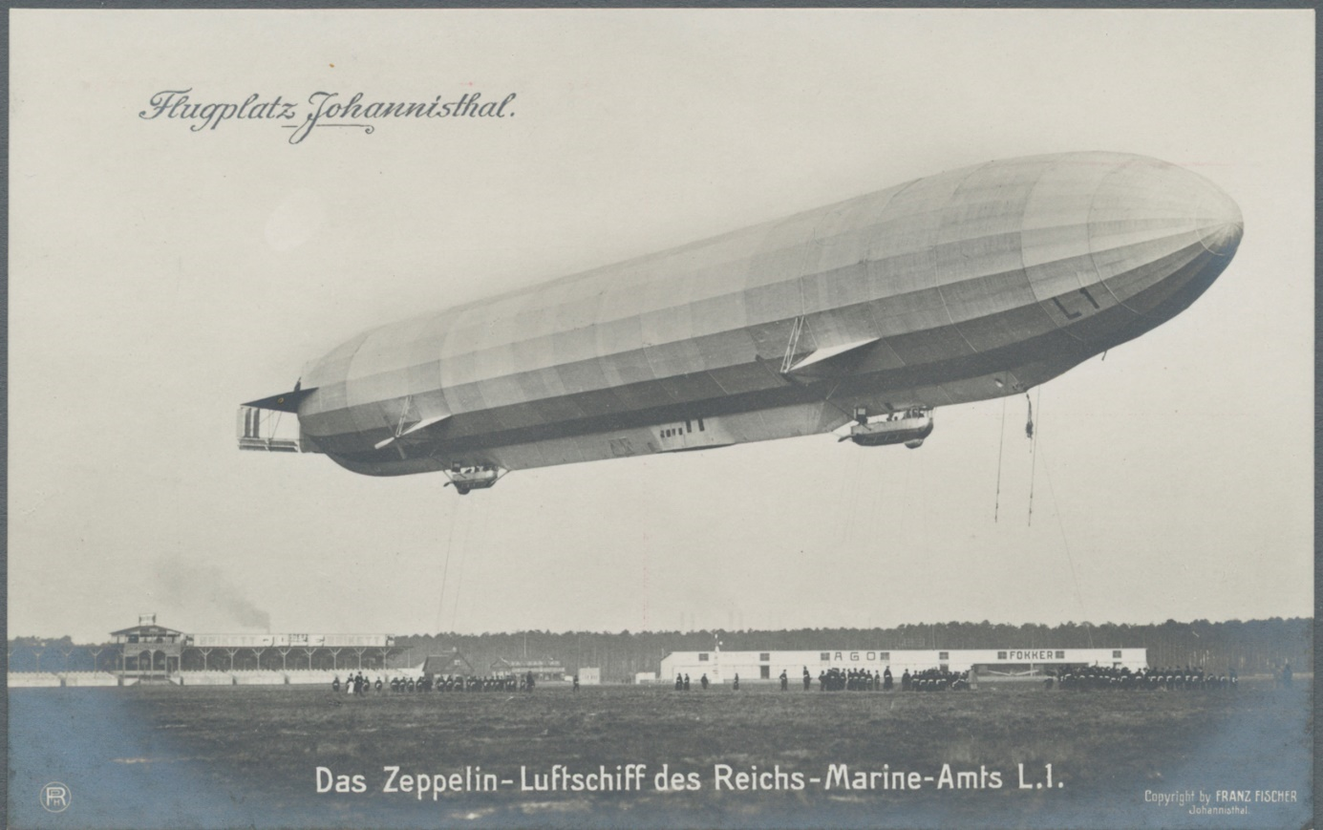
Ontwikkeling van de Zeppelins
1900 – 1908: Proefmodellen LZ1 – LZ4
1909: DELAG luchtvaartmaatschappij
1909 – 1914: LZ5 – LZ15
1.500 (plezier)vluchten boven Duitsland
1912: Marine L1
19
Notes:
19
19
19
19

Slide 20
Ontwikkeling van de Zeppelins
1900 – 1908: Proefmodellen LZ1 – LZ4
1909: DELAG luchtvaartmaatschappij
1909 – 1914: LZ5 – LZ15
1.500 (plezier)vluchten boven Duitsland
1912 – 1914: Marine L1 – L5
20
Notes:
20
20
20
20

Slide 21
Ontwikkeling van de Zeppelins
1900 – 1908: Proefmodellen LZ1 – LZ4
1909: DELAG luchtvaartmaatschappij
1909 – 1914: LZ5 – LZ15
1.500 (plezier)vluchten boven Duitsland
1912 – 1914: Marine L1 – L5
1914 - 1919: LZ16 – LZ101
21
Notes:
21
21
21
21

Slide 22
Ontwikkeling van de Zeppelins
1900 – 1908: Proefmodellen LZ1 – LZ4
1909: DELAG luchtvaartmaatschappij
1909 – 1914: LZ5 – LZ15
1.500 (plezier)vluchten boven Duitsland
1912 – 1914: Marine L1 – L5
1914 - 1919: LZ16 – LZ101
Militaire verkenningsvluchten
22
Notes:
22
22
22
22

Slide 23
Ontwikkeling van de Zeppelins
1900 – 1908: Proefmodellen LZ1 – LZ4
1909: DELAG luchtvaartmaatschappij
1909 – 1914: LZ5 – LZ15
1.500 (plezier)vluchten boven Duitsland
1912 – 1914: Marine L1 – L5
1914 - 1919: LZ16 – LZ101
Militaire verkenningsvluchten
Bombardementen (Parijs, Londen, Petersburg)
23
Notes:
23
23
23
23

Slide 24
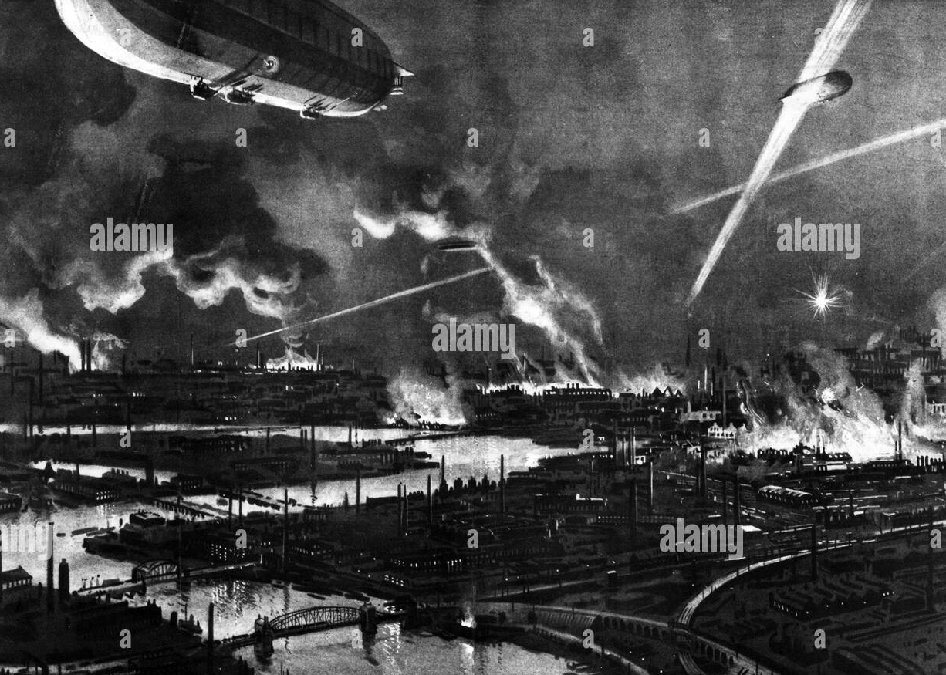
Ontwikkeling van de Zeppelins
1915 - 1916: Bombardementen Londen
24
Notes:
24
24
24
24

Slide 25
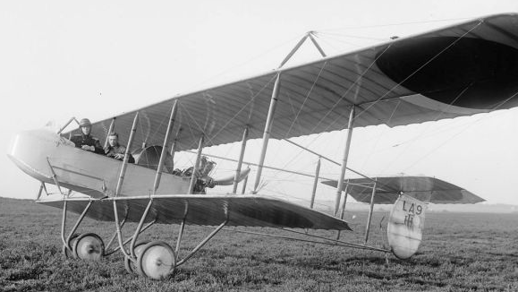
Ontwikkeling van de Zeppelins
1900 – 1908: Proefmodellen LZ1 – LZ4
1909: DELAG luchtvaartmaatschappij
1909 – 1914: LZ5 – LZ15
1.500 (plezier)vluchten boven Duitsland
1912 – 1914: Marine L1 – L5
1914 - 1919: LZ16 – LZ101
Langzaam en kwetsbaar >>> Vliegtuig
25
Notes:
25
25
25
25

Slide 26
Ontwikkeling van de Zeppelins
> 1919: Weer burgerluchtvaart: sneller, hoger, verder
26
Notes:
26
26
26
26

Slide 27
Ontwikkeling van de Zeppelins
> 1919: Burgerluchtvaart: sneller, hoger, verder
1924: LZ126 Friedrichshafen - Lakehurst (NJ, USA)
27
Notes:
27
27
27
27

Slide 28
Ontwikkeling van de Zeppelins
> 1919: Burgerluchtvaart: sneller, hoger, verder
1924: LZ126 Friedrichshafen - Lakehurst (NJ)
8.050 km in 81 uur
28
Notes:
28
28
28
28

Slide 29
Ontwikkeling van de Zeppelins
> 1919: Burgerluchtvaart: sneller, hoger, verder
1924: LZ126 Friedrichshafen - Lakehurst (NJ)
8.050 km in 81 uur
In beslag genomen door USA
29
Notes:
29
29
29
29

Slide 30
Ontwikkeling van de Zeppelins
> 1919: Burgerluchtvaart: sneller, hoger, verder
1924: LZ126 Friedrichshafen – Lakehurst (NJ)
8.050 km in 81 uur
In beslag genomen door USA
> 1926: LZ127 ‘Graf Zeppelin’
30
Notes:
30
30
30
30

Slide 31
Ontwikkeling van de Zeppelins
> 1919: Burgerluchtvaart: sneller, hoger, verder
1924: LZ126 Friedrichshafen – Lakehurst (NJ)
8.050 km in 81 uur
In beslag genomen door USA
> 1926: LZ127 ‘Graf Zeppelin’
>> ‘Crowd Funding’: Merchandise
31
Notes:
31
31
31
31

Slide 32

Ontwikkeling van de Zeppelins
> 1919: Burgerluchtvaart: sneller, hoger, verder
1924: LZ126 Friedrichshafen – Lakehurst (NJ)
8.050 km in 81 uur
In beslag genomen door USA
> 1926: LZ127 ‘Graf Zeppelin’
>> ‘Crowd Funding’
32
Notes:
32
32
32
32

Slide 33

Ontwikkeling van de Zeppelins
> 1919: Burgerluchtvaart: sneller, hoger, verder
1924: LZ126 Friedrichshafen – Lakehurst (NJ)
8.050 km in 81 uur
In beslag genomen door USA
> 1926: LZ127 ‘Graf Zeppelin’
>> ‘Crowd Funding’
33
Notes:
33
33
33
33

Slide 34
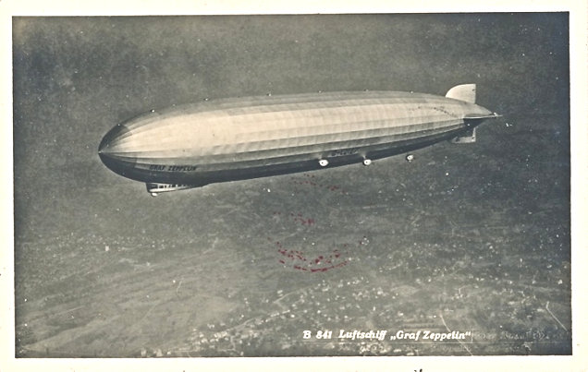
LZ127 ‘Graf Zeppelin’: 1928
34
Notes:
34
34
34
34

Slide 35
LZ127 ‘Graf Zeppelin’
Lengte: 237 meter
35
Notes:
35
35
35
35

Slide 36
LZ127 ‘Graf Zeppelin’
Lengte: 237 meter
Hoogte: 33,5 meter
36
Notes:
36
36
36
36

Slide 37
LZ127 ‘Graf Zeppelin’
Lengte: 237 meter
Hoogte: 33,5 meter
Volume: 105.000 m3:
3/4 waterstof, 1/4 brandstof
37
Notes:
37
37
37
37

Slide 38
LZ127 ‘Graf Zeppelin’
Lengte: 237 meter
Hoogte: 33,5 meter
Volume: 105.000 m3
5 motoren van 550 pk elk
38
Notes:
38
38
38
38

Slide 39
LZ127 ‘Graf Zeppelin’
Lengte: 237 meter
Hoogte: 33,5 meter
Volume: 105.000 m3
5 motoren van 550 pk
Snelheid: 100 km/u kruis - 127 km/u max
39
Notes:
39
39
39
39

Slide 40
LZ127 ‘Graf Zeppelin’
Lengte: 237 meter
Hoogte: 33,5 meter
Volume: 105.000 m3
5 motoren van 550 pk
Snelheid: gem. 100 km/u
Vlieghoogte: 200 – 300 meter
40
Notes:
40
40
40
40

Slide 41
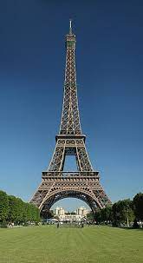
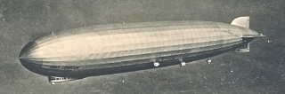
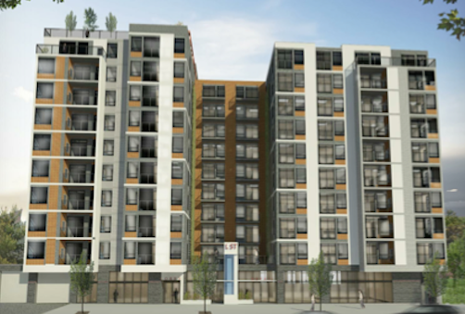
41
Notes:
41
41
41
41

Slide 42
LZ127 ‘Graf Zeppelin’
Lengte: 237 meter
Hoogte: 33,5 meter
Volume: 105.000 m3 (3/4 waterstof, 1/4 brandstof)
5 motoren van 550 pk
Snelheid: gem. 100 km/u
Vlieghoogte: 200 – 300 meter
Bemanning: 36
42
Notes:
42
42
42
42

Slide 43
LZ127 ‘Graf Zeppelin’
Lengte: 237 meter
Hoogte: 33,5 meter
Volume: 105.000 m3 (3/4 waterstof, 1/4 brandstof)
5 motoren van 550 pk
Snelheid: gem. 100 km/u
Vlieghoogte: 200 – 300 meter
Bemanning: 36
Passagiers: 24
43
Notes:
43
43
43
43

Slide 44
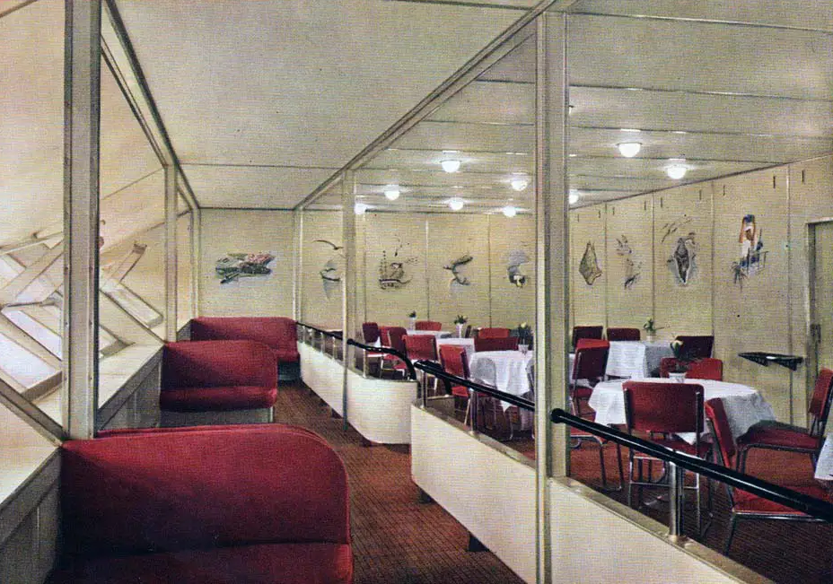
LZ127 ‘Graf Zeppelin’
Bemanning: 36
Passagiers: 24
44
Notes:
44
44
44
44

Slide 45
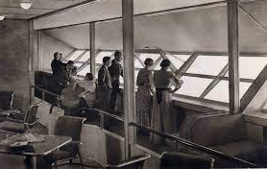
LZ127 ‘Graf Zeppelin’
Bemanning: 36
Passagiers: 24
45
Notes:
45
45
45
45

Slide 46
LZ127 ‘Graf Zeppelin’
1928: Recordvlucht naar de VS
46
Notes:
46
46
46
46

Slide 47
LZ127 ‘Graf Zeppelin’
1928: Recordvlucht naar de VS
…
1928: Vlucht naar het Midden-Oosten
47
Notes:
47
47
47
47

Slide 48

LZ127 ‘Graf Zeppelin’
1928: Recordvlucht naar de VS
…
1928: Vlucht naar het Midden-Oosten
…
1929: Vlucht rond de wereld
48
Notes:
48
48
48
48

Slide 49
LZ127 ‘Graf Zeppelin’
1928: Recordvlucht naar de VS
1928: Vlucht naar het Midden-Oosten
1929: Vlucht rond de wereld
Mei 1930: Eerste vlucht naar Zuid-Amerika
49
Notes:
49
49
49
49

Slide 50
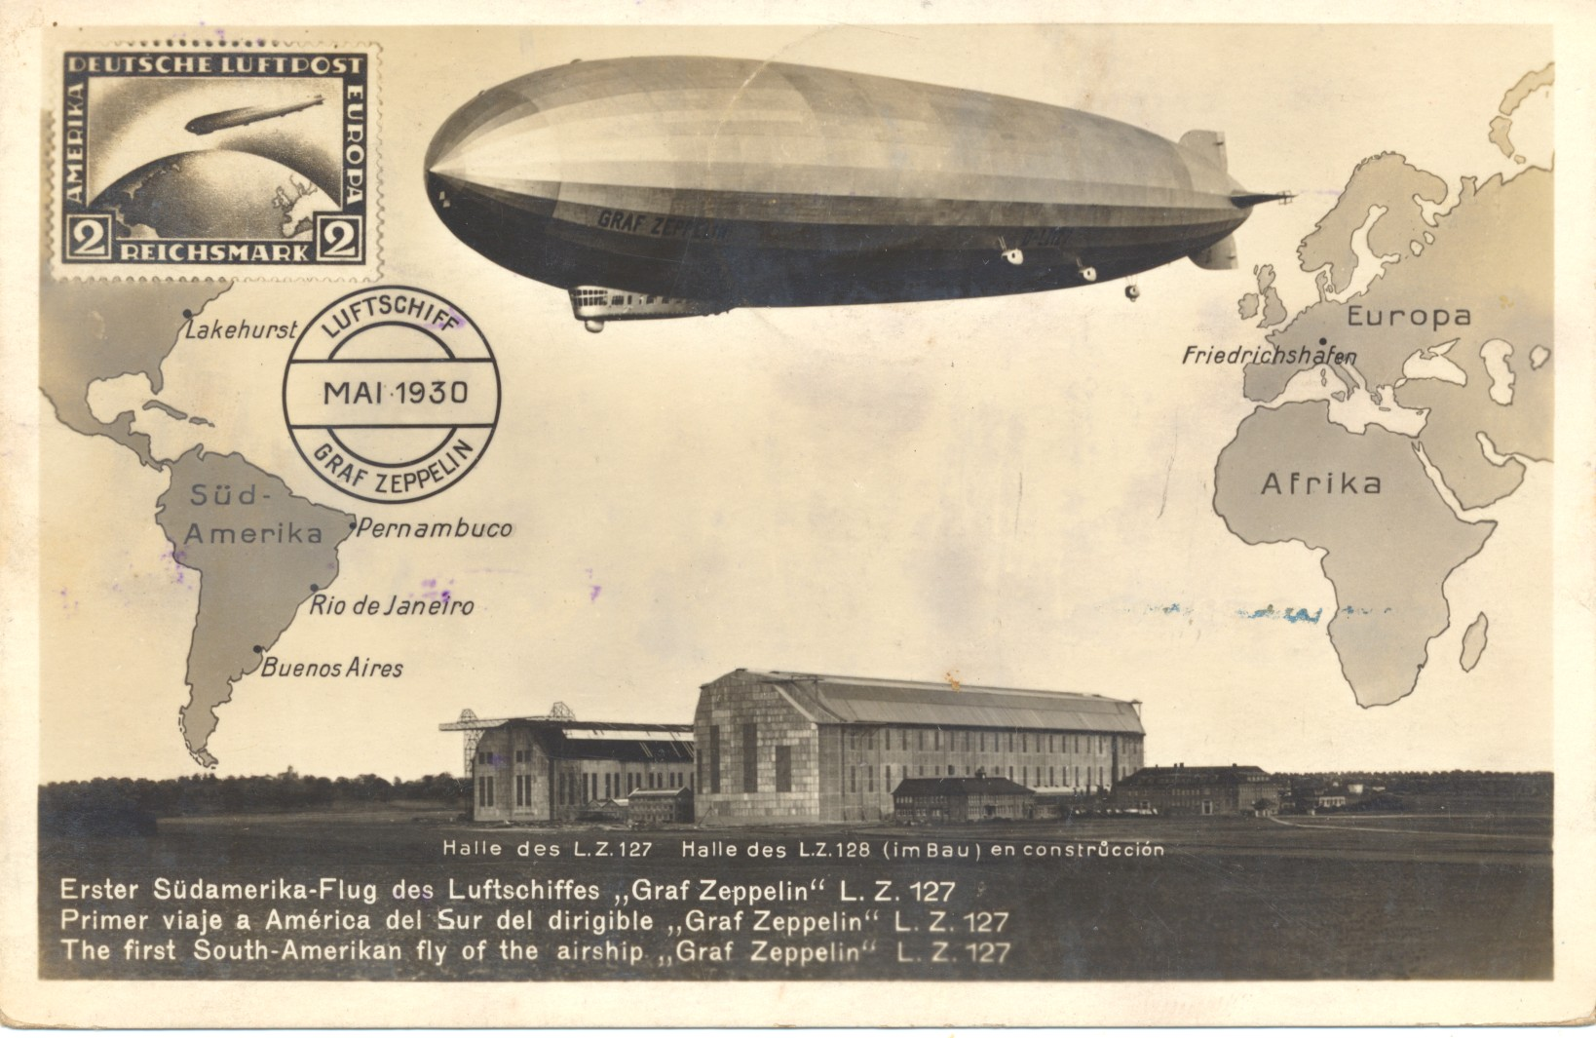
Zuid-Amerika vlucht mei 1930
Mei 1930: Eerste vlucht naar Zuid-Amerika
Sponsoring: Propaganda ansichtkaart
50
Notes:
50
50
50
50

Slide 51
Zuid-Amerika vlucht
Mei 1930: Eerste vlucht naar Zuid-Amerika
51
Notes:
51
51
51
51

Slide 52
Zuid-Amerika vlucht
Mei 1930: Eerste vlucht naar Zuid-Amerika
52
Notes:
52
52
52
52

Slide 53
Zuid-Amerika vlucht
Mei 1930: Eerste vlucht naar Zuid-Amerika
53
Notes:
53
53
53
53

Slide 54
Zuid-Amerika vlucht
Mei 1930: Eerste vlucht naar Zuid-Amerika
54
Notes:
54
54
54
54

Slide 55
Zuid-Amerika vlucht
Mei 1930: Eerste vlucht naar Zuid-Amerika
55
Notes:
55
55
55
55

Slide 56
Zuid-Amerika vlucht
MAAR … Wereldtentoonstelling Sevilla / Barcelona 1929-1930
56
Notes:
56
56
56
56

Slide 57

Zuid-Amerika vlucht
MAAR … Wereldtentoonstelling Sevilla / Barcelona 1929-1930
57
Notes:
57
57
57
57

Slide 58
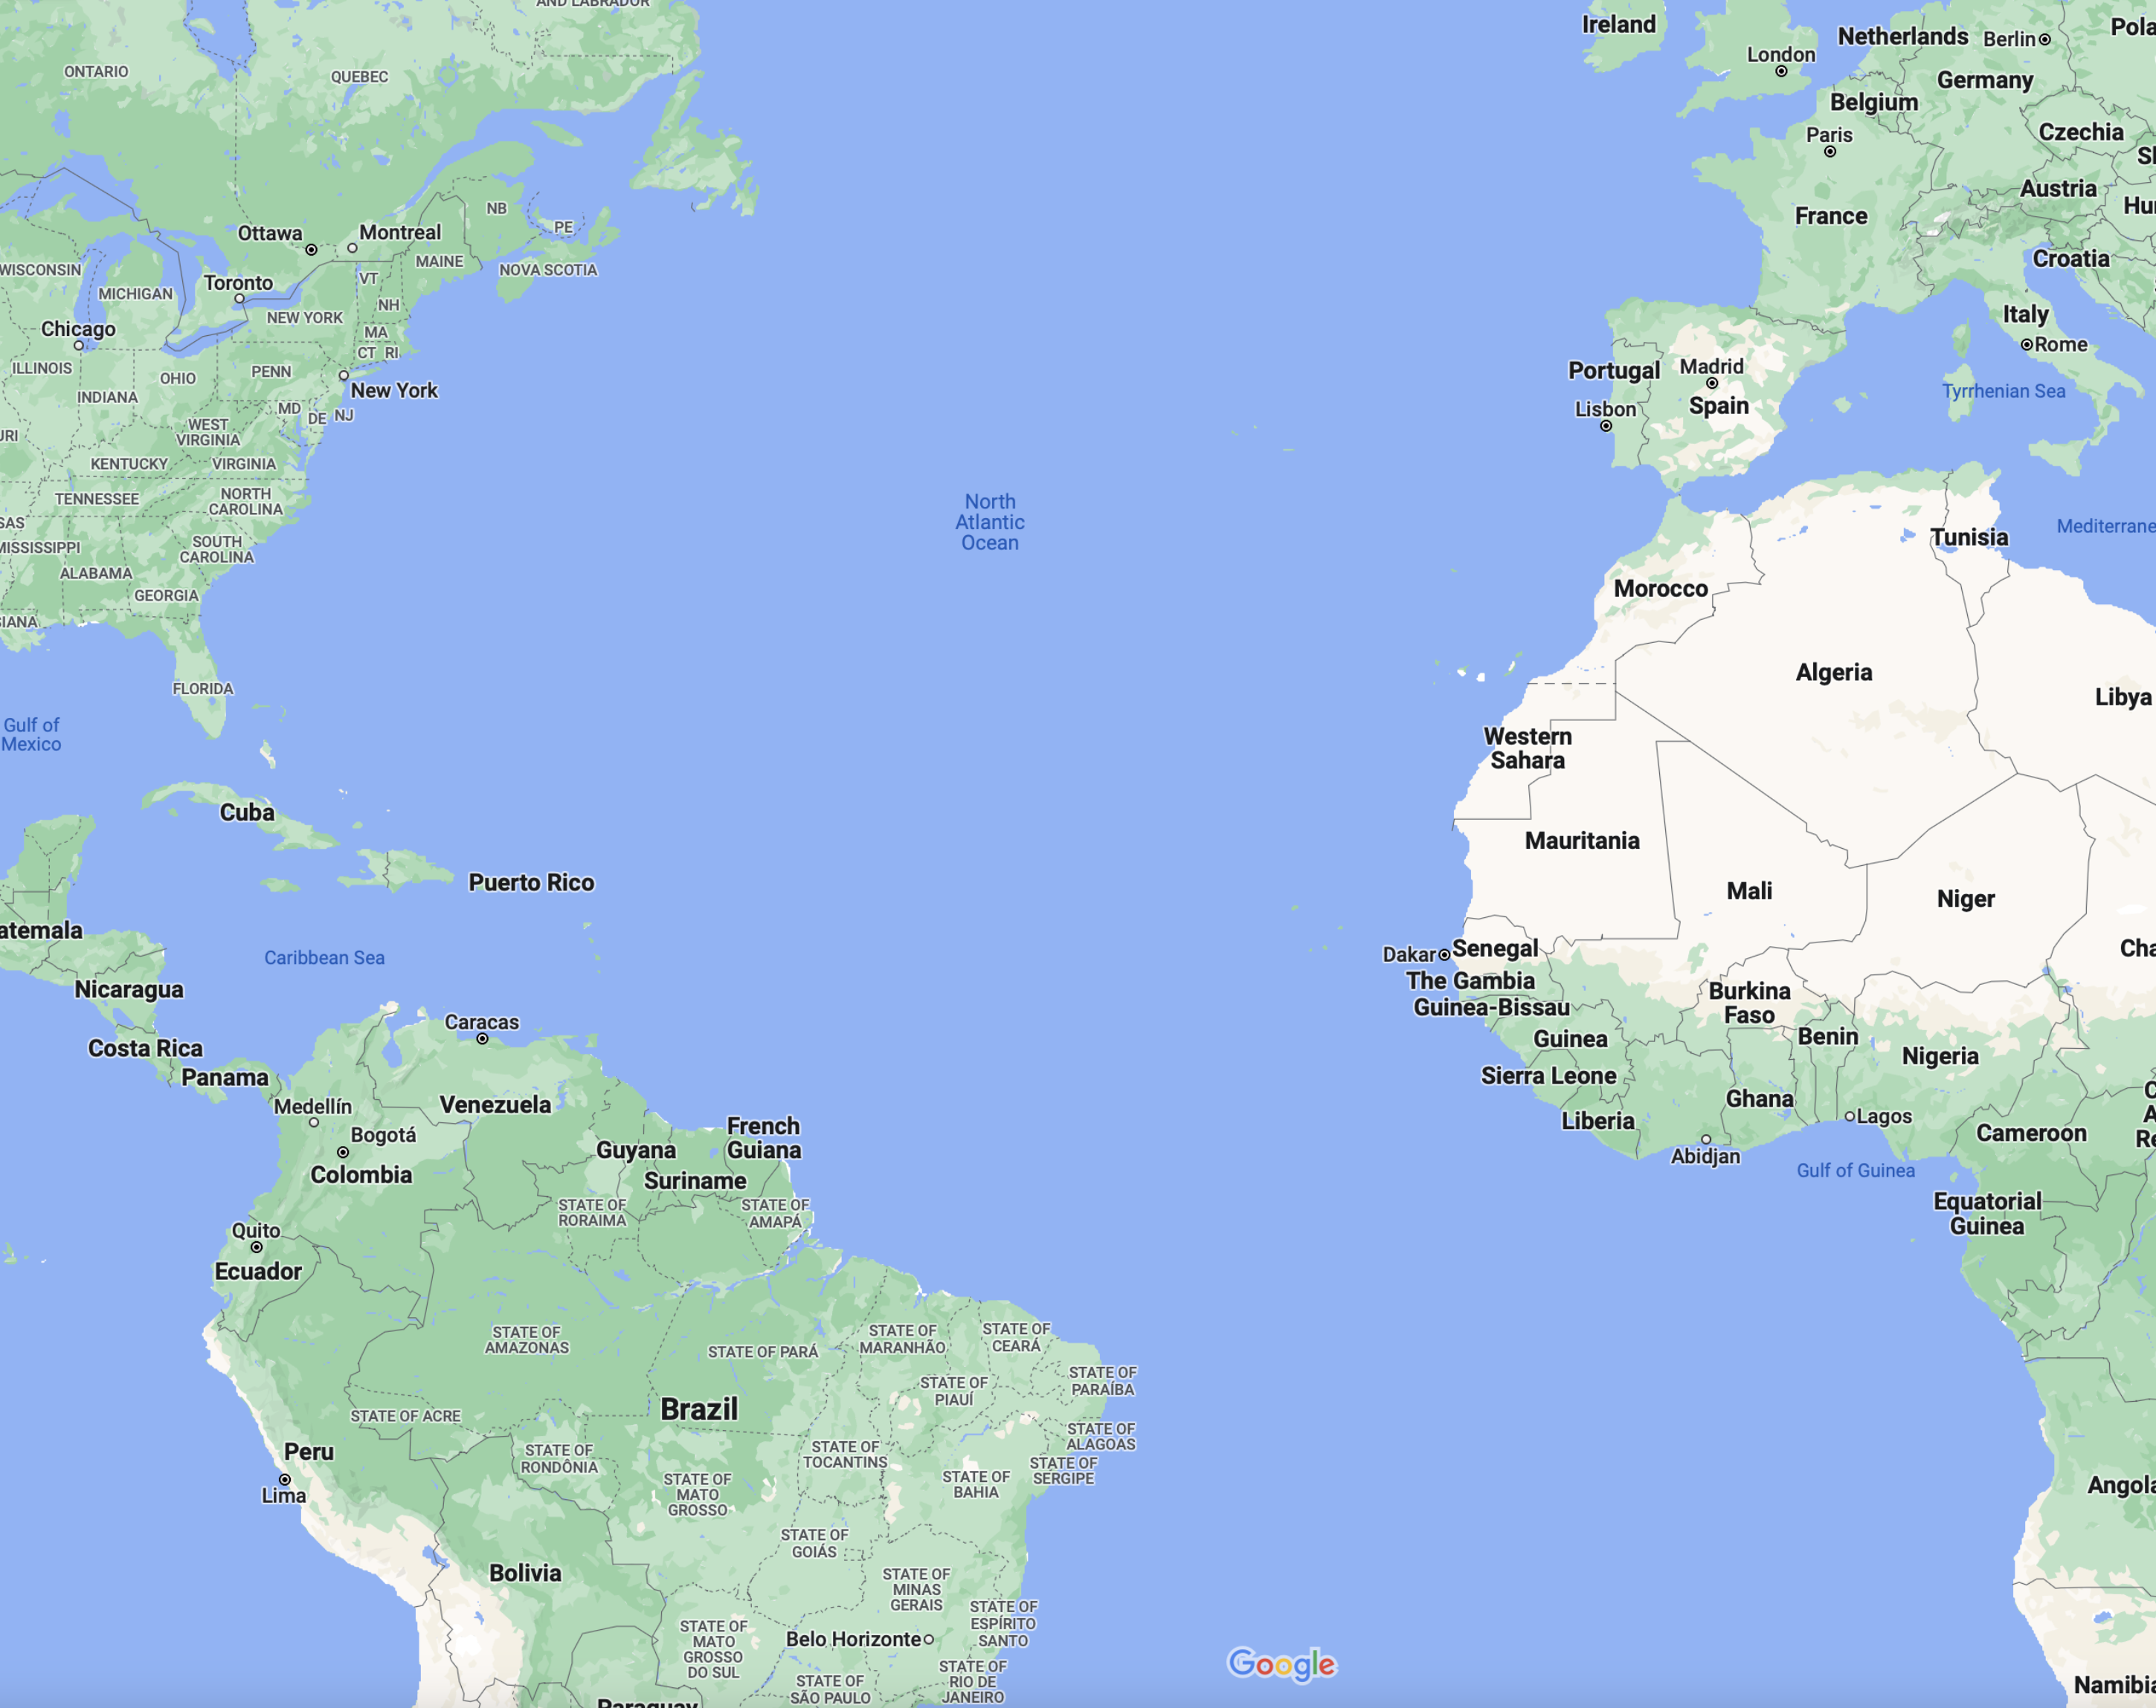

Friedrichshafen
18/5/30
58
Notes:
58
58
58
58

Slide 59
Friedrichshafen
Sevilla
19/5/30
59
Notes:
59
59
59
59

Slide 60
Friedrichshafen
K.S.P.
Sevilla
60
Notes:
60
60
60
60

Slide 61
Friedrichshafen
Sevilla
Pernambuco
22/5/30
61
Notes:
61
61
61
61

Slide 62
Friedrichshafen
Sevilla
L.A.C.A
Pernambuco
62
Notes:
62
62
62
62

Slide 63
Friedrichshafen
Sevilla
Pernambuco
Rio de Janeiro
25/5/30
63
Notes:
63
63
63
63

Slide 64
Friedrichshafen
Sevilla
Pernambuco
Rio de Janeiro
25/5/30
64
Notes:
64
64
64
64

Slide 65
Friedrichshafen
Lakehurst
Sevilla
Pernambuco
26/5/30
Rio de Janeiro
65
Notes:
65
65
65
65

Slide 66
Friedrichshafen
Lakehurst
31/5/30
Sevilla
Pernambuco
Rio de Janeiro
66
Notes:
66
66
66
66

Slide 67
Friedrichshafen
Sevilla
5/6/30
Lakehurst
Pernambuco
Rio de Janeiro
67
Notes:
67
67
67
67

Slide 68
Friedrichshafen
6/6/30
Lakehurst
Sevilla
Pernambuco
Rio de Janeiro
68
Notes:
68
68
68
68

Slide 69
Landingsplaatsen
Friedrichshafen
Sevilla
Pernambuco
Rio de Janeiro
Pernambuco
Lakehurst
Sevilla
Friedrichshafen
69
Notes:
69
69
69
69

Slide 70
Post opname en afgifte
Friedrichshafen
Sevilla
Pernambuco
Rio de Janeiro
Pernambuco
Lakehurst
Sevilla
Friedrichshafen
IN
IN en UIT
IN en UIT
IN en UIT
IN en UIT
IN en UIT
IN en UIT
UIT
70
Notes:
70
70
70
70

Slide 71

Overige afgifteplaatsen
Friedrichshafen
Sevilla
Islas Canarias
Pernambuco
Rio de Janeiro
Pernambuco
Lakehurst
Sevilla
Friedrichshafen
IN
IN en UIT
UIT
IN en UIT
IN en UIT
IN en UIT
IN en UIT
IN en UIT
UIT
71
Notes:
71
71
71
71

Slide 72
Overige afgifteplaatsen
Friedrichshafen
Sevilla
Islas Canarias
Pernambuco
Bahia
Rio de Janeiro
Pernambuco
Lakehurst
Sevilla
Friedrichshafen
IN
IN en UIT
UIT
IN en UIT
UIT
IN en UIT
IN en UIT
IN en UIT
IN en UIT
UIT
72
Notes:
72
72
72
72

Slide 73

Overige afgifteplaatsen
Friedrichshafen
Sevilla
Islas Canarias
Pernambuco
Bahia
Rio de Janeiro
Pernambuco
Cuba
Lakehurst
Sevilla
Friedrichshafen
IN
IN en UIT
UIT
IN en UIT
UIT
IN en UIT
IN en UIT
IN/UIT
IN en UIT
IN en UIT
UIT
73
Notes:
73
73
73
73

Slide 74
Overige afgifteplaatsen
Friedrichshafen
Sevilla
Cabo Verde
Pernambuco
Bahia
Rio de Janeiro
Pernambuco
Cuba
Lakehurst
Sevilla
Friedrichshafen
IN
IN en UIT
UIT
IN en UIT
UIT
IN en UIT
IN en UIT
IN/UIT
IN en UIT
IN en UIT
UIT
74
Notes:
74
74
74
74

Slide 75
Overige afgifteplaatsen
Friedrichshafen
Sevilla
Cabo Verde
Pernambuco
Bahia
Rio de Janeiro
Pernambuco
Cuba
Lakehurst
Sevilla
Friedrichshafen
IN
IN en UIT
UIT
IN en UIT
UIT
IN en UIT
IN en UIT
IN/UIT
IN en UIT
IN en UIT
UIT
75
Notes:
75
75
75
75

Slide 76

Friedrichshafen
6/6/30
Lakehurst
Sevilla
Cabo Verde
Pernambuco
Bahia
Rio de Janeiro
76
Notes:
76
76
76
76

Slide 77
Friedrichshafen
2.363 km
6.390 km
Sevilla
Lakehurst
Totaal: 29.466 km
7.487 km
6.373 km
Pernambuco
2.245 km
Rio de Janeiro
77
Notes:
77
77
77
77

Slide 78
Friedrichshafen
2.363 km
6.390 km
Sevilla
Lakehurst
Totaal: 29.466 km
Vlieguren: 300
7.487 km
6.373 km
Pernambuco
2.245 km
Rio de Janeiro
78
Notes:
78
78
78
78

Slide 79
Post belangrijke $$$ bijdrage …
79
Notes:
79
79
79
79

Slide 80
Post belangrijke $$$ bijdrage …
Aangeven welk Zeppelin Traject: Beginpunt - Eindpunt
80
Notes:
80
80
80
80

Slide 81
Post belangrijke $$$ bijdrage …
Aangeven welk Zeppelin Traject: Beginpunt - Eindpunt
Tarief afhankelijk van Traject, voor en na inbegrepen
81
Notes:
81
81
81
81

Slide 82
Post belangrijke $$$ bijdrage …
Aangeven welk Zeppelin Traject: Beginpunt - Eindpunt
Tarief afhankelijk van Traject, voor en na inbegrepen
Per gewone post vervoerd naar Beginpunt
82
Notes:
82
82
82
82

Slide 83
Post belangrijke $$$ bijdrage …
Aangeven welk Zeppelin Traject: Beginpunt - Eindpunt
Tarief afhankelijk van Traject, voor en na inbegrepen
Per gewone post vervoerd naar Beginpunt
Verder met Zeppelin naar Eindpunt
83
Notes:
83
83
83
83

Slide 84
Post belangrijke $$$ bijdrage …
Aangeven welk Zeppelin Traject: Beginpunt - Eindpunt
Tarief afhankelijk van Traject, voor en na inbegrepen
Per gewone post vervoerd naar Beginpunt
Verder met Zeppelin naar Eindpunt
Vanaf Eindpunt per gewone post naar Bestemming
84
Notes:
84
84
84
84

Slide 85
Post belangrijke $$$ bijdrage …
Aangeven welk Zeppelin Traject: Beginpunt - Eindpunt
Tarief afhankelijk van Traject, voor en na inbegrepen
Per gewone post vervoerd naar Beginpunt
Verder met Zeppelin naar Eindpunt
Vanaf Eindpunt per gewone post naar Bestemming
Veelal verzorgd door handelaren
85
Notes:
85
85
85
85

Slide 86
De meegevoerde post
86
Notes:
86
86
86
86

Slide 87
De meegevoerde post
Uit:
- Duitsland
87
Notes:
87
87
87
87

Slide 88
De meegevoerde post
Uit:
- Duitsland
- Verdragsstaten (± 20):
- West-Europa
- Latijns-Amerika
- USA
88
Notes:
88
88
88
88

Slide 89
De meegevoerde post
Uit:
- Duitsland
- Verdragsstaten (± 20):
- West-Europa
- Latijns-Amerika
- USA
Mogelijke trajecten tussen twee plaatsen: 45
89
Notes:
89
89
89
89

Slide 90
De meegevoerde post
Uit:
- Duitsland
- Verdragsstaten (± 20):
- West-Europa
- Latijns-Amerika
- USA
Mogelijke trajecten: 45
Combinaties: ± 900 brieven / kaarten
90
Notes:
90
90
90
90

Slide 91
De gebruikte zegels
Van landen waar post geladen werd:
Duitsland
Spanje
Brazilië
USA
91
Notes:
91
91
91
91

Slide 92
De gebruikte zegels
Van landen waar post geladen werd:
Duitsland, Spanje, Brazilië en USA
Van overige verdragslanden, w.o.:
Danzig , Saarland
Zwitserland, Oostenrijk, Liechtenstein
Enkele West-Europa, w.o. Nederland
Zuid-Amerika: Argentinië, Uruguay, Bolivia
92
Notes:
92
92
92
92

Slide 93
De gebruikte zegels
Van landen waar post geladen werd:
Duitsland, Spanje, Brazilië en USA
Van overige verdragslanden, w.o.:
Danzig , Saarland
Zwitserland, Oostenrijk, Liechtenstein
Enkele West-Europa, w.o. Nederland
Zuid-Amerika: Argentinië, Uruguay, Bolivia
93
Notes:
93
93
93
93

Slide 94
De gebruikte zegels
Van landen waar post geladen werd:
Duitsland, Spanje, Brazilië en USA
Van overige verdragslanden, w.o.:
Danzig , Saarland
Zwitserland, Oostenrijk, Liechtenstein
Enkele West-Europa, w.o. Nederland
Zuid-Amerika: Argentinië, Uruguay, Bolivia
94
Notes:
94
94
94
94

Slide 95
De gebruikte zegels
Van landen waar post geladen werd:
Duitsland, Spanje, Brazilië en USA
Van overige verdragslanden, w.o.:
Danzig , Saarland
Zwitserland, Oostenrijk, Liechtenstein
Enkele West-Europa, w.o. Nederland
Zuid-Amerika: Argentinië, Uruguay, Bolivia
95
Notes:
95
95
95
95

Slide 96
1. POST UIT DUITSLAND
96
Notes:
96
96
96
96

Slide 97
Speciale tarieven: Duitsland
Vanaf Friedrichshafen:
97
Notes:
97
97
97
97

Slide 98
Speciale tarieven: Duitsland
Vanaf Friedrichshafen:
Bestemming | Brief | Kaart
Spanje | 2 Mark | 1 Mark
98
Notes:
98
98
98
98

Slide 99
Speciale tarieven: Duitsland
Vanaf Friedrichshafen:
Bestemming | Brief | Kaart
Spanje | 2 Mark | 1 Mark
Zuid-Amerika | 4 Mark | 2 Mark
99
Notes:
99
99
99
99

Slide 100
Speciale tarieven: Duitsland
Vanaf Friedrichshafen:
Bestemming | Brief | Kaart
Spanje | 2 Mark | 1 Mark
Zuid-Amerika | 4 Mark | 2 Mark
Noord-Amerika | 8 Mark | 4 Mark
100
Notes:
100
100
100
100

Slide 101
Speciale tarieven: Duitsland
Vanaf Friedrichshafen:
Bestemming | Brief | Kaart
Spanje | 2 Mark | 1 Mark
Zuid-Amerika | 4 Mark | 2 Mark
Noord-Amerika | 8 Mark | 4 Mark
Friedrichshafen | 12 Mark | 6 Mark
101
Notes:
101
101
101
101

Slide 102
Speciale tarieven: Duitsland
Vanaf Friedrichshafen:
Bestemming | Brief | Kaart
Spanje | 2 Mark | 1 Mark
Zuid-Amerika | 4 Mark | 2 Mark
Noord-Amerika | 8 Mark | 4 Mark
Friedrichshafen | 12 Mark | 6 Mark
Bedrag boven normale tarief gaat naar DELAG
102
Notes:
102
102
102
102

Slide 103

Friedrichshafen - Sevilla
103
Notes:
103
103
103
103

Slide 104
Friedrichshafen - Sevilla
104
Notes:
104
104
104
104

Slide 105
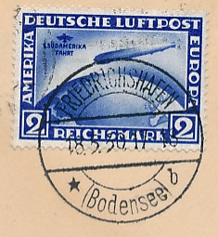
Friedrichshafen - Sevilla
105
Notes:
105
105
105
105

Slide 106

Friedrichshafen - Sevilla
106
Notes:
106
106
106
106

Slide 107

Friedrichshafen - Sevilla
107
Notes:
107
107
107
107

Slide 108
Friedrichshafen - Sevilla
108
Notes:
108
108
108
108

Slide 109
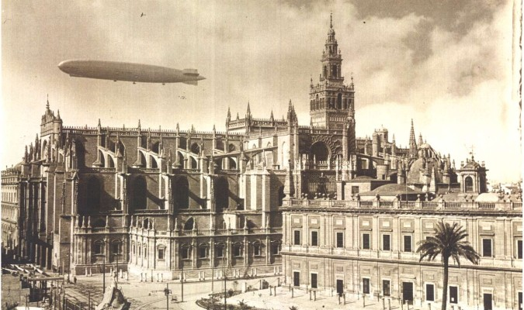
LZ127 boven Sevilla
109
Notes:
109
109
109
109

Slide 110
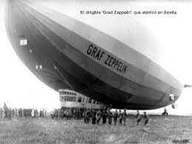
LZ127 geland in Sevilla
110
Notes:
110
110
110
110

Slide 111

LZ127 geland in Sevilla
Infante Alfonso de Orleans y Borbón
111
Notes:
111
111
111
111

Slide 112
2. POST UIT SPANJE
112
Notes:
112
112
112
112

Slide 113
Speciale tarieven: Spanje
Vanaf Sevilla:
113
Notes:
113
113
113
113

Slide 114
Speciale tarieven: Spanje
Vanaf Sevilla:
Bestemming | Brief | Kaart
Zuid-Amerika | 8 pesetas | 4 pesetas
114
Notes:
114
114
114
114

Slide 115
Speciale tarieven: Spanje
Vanaf Sevilla:
Bestemming | Brief | Kaart
Zuid-Amerika | 8 pesetas | 4 pesetas
Noord-Amerika | 16 pesetas | 8 pesetas
115
Notes:
115
115
115
115

Slide 116
Speciale tarieven: Spanje
Vanaf Sevilla:
Bestemming | Brief | Kaart
Zuid-Amerika | 8 pesetas | 4 pesetas
Noord-Amerika | 16 pesetas | 8 pesetas
Sevilla | 24 pesetas | 12 pesetas
116
Notes:
116
116
116
116

Slide 117
Speciale tarieven: Spanje
Vanaf Sevilla:
Bestemming | Brief | Kaart
Zuid-Amerika | 8 pesetas | 4 pesetas
Noord-Amerika | 16 pesetas | 8 pesetas
Sevilla | 24 pesetas | 12 pesetas
Gewoon tarief: 0,40 0,25
(20-60x) (16-48x)
117
Notes:
117
117
117
117

Slide 118
Speciale tarieven: Spanje
Vanaf Sevilla:
Bestemming | Brief | Kaart
Zuid-Amerika | 8 pesetas | 4 pesetas
Noord-Amerika | 16 pesetas | 8 pesetas
Sevilla | 24 pesetas | 12 pesetas
Sevilla > Friedrichshafen | 3,60 pesetas | 1,85 pesetas
118
Notes:
118
118
118
118

Slide 119
Speciale tarieven: Spanje
Vanaf Sevilla:
Bestemming | Brief | Kaart
Zuid-Amerika | 8 pesetas | 4 pesetas
Noord-Amerika | 16 pesetas | 8 pesetas
Sevilla | 24 pesetas | 12 pesetas
Sevilla > Friedrichshafen | 3,60 pesetas | 1,85 pesetas
Gewoon tarief: 0,40 0,25
(9x) (7x)
119
Notes:
119
119
119
119

Slide 120
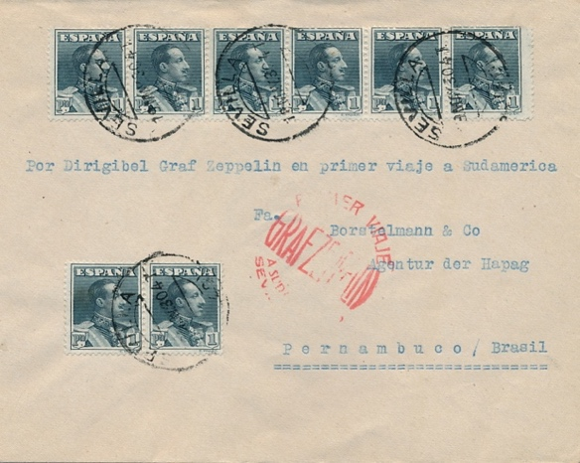
Sevilla – Pernambuco (Recife)
120
Notes:
120
120
120
120

Slide 121
Sevilla – Pernambuco (Recife)
Spanje als enige van de vier ’landingslanden’ geen speciale Zeppelin zegels
121
Notes:
121
121
121
121

Slide 122

Sevilla – Pernambuco (Recife)
8 peseta’s
122
Notes:
122
122
122
122

Slide 123

Sevilla – Pernambuco (Recife)
123
Notes:
123
123
123
123

Slide 124


Sevilla – Pernambuco (Recife)
124
Notes:
124
124
124
124

Slide 125
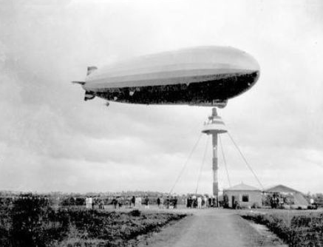
LZ127 in Pernambuco (Recife)
125
Notes:
125
125
125
125

Slide 126

Madrid > Sevilla - Rio de Janeiro
126
Notes:
126
126
126
126

Slide 127

Madrid > Sevilla - Rio de Janeiro
8 peseta’s
127
Notes:
127
127
127
127

Slide 128



Madrid > Sevilla - Rio de Janeiro
128
Notes:
128
128
128
128

Slide 129

Madrid > Sevilla - Rio de Janeiro
129
Notes:
129
129
129
129

Slide 130

Barcelona > Sevilla – Rio
130
Notes:
130
130
130
130

Slide 131

Barcelona > Sevilla – Rio
4 peseta’s
131
Notes:
131
131
131
131

Slide 132
Barcelona > Sevilla – Rio
XI Congreso Ferrocarriles 4 peseta’s
Geldig: 13 – 15 mei 1930
132
Notes:
132
132
132
132

Slide 133

Barcelona > Sevilla – Rio
Geldig: 13 – 15 mei 1930
133
Notes:
133
133
133
133

Slide 134
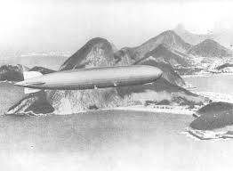
Aankomst Rio de Janeiro
134
Notes:
134
134
134
134

Slide 135
Aankomst Rio de Janeiro
135
Notes:
135
135
135
135

Slide 136

Sevilla – Pernambuco > USA
136
Notes:
136
136
136
136

Slide 137

Sevilla – Pernambuco > USA
8 peseta’s
137
Notes:
137
137
137
137

Slide 138
Sevilla – Pernambuco > USA
8 peseta’s
138
Notes:
138
138
138
138

Slide 139



Sevilla – Pernambuco > USA
139
Notes:
139
139
139
139

Slide 140

Sevilla – Pernambuco > USA
140
Notes:
140
140
140
140

Slide 141
Sevilla – Pernambuco > USA
Von Meister nummer (1 – 30.000)
141
Notes:
141
141
141
141

Slide 142
Sevilla – Pernambuco > USA
Friedrichshafen
Sevilla
Rio de Janeiro
Von Meister nummer (1 – 30.000)
142
Notes:
142
142
142
142

Slide 143
Sevilla – Pernambuco > USA
Friedrichshafen
Sevilla
Rio de Janeiro
Von Meister nummer (1 – 30.000)
143
Notes:
143
143
143
143

Slide 144

Madrid > Sevilla – Lakehurst
144
Notes:
144
144
144
144

Slide 145

Madrid > Sevilla – Lakehurst
16 peseta’s
145
Notes:
145
145
145
145

Slide 146

Madrid > Sevilla – Lakehurst
146
Notes:
146
146
146
146

Slide 147

Madrid > Sevilla – Lakehurst
147
Notes:
147
147
147
147

Slide 148

Sevilla – Sevilla > Madrid
148
Notes:
148
148
148
148

Slide 149

Sevilla – Sevilla > Madrid
24 peseta’s
149
Notes:
149
149
149
149

Slide 150

Sevilla – Sevilla > Madrid
150
Notes:
150
150
150
150

Slide 151

Sevilla – Sevilla > Madrid
151
Notes:
151
151
151
151

Slide 152

Sevilla – Sevilla > Madrid
152
Notes:
152
152
152
152

Slide 153
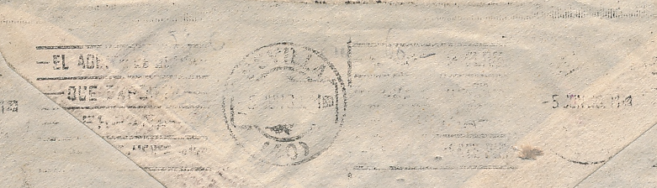
Sevilla – Sevilla > Madrid
153
Notes:
153
153
153
153

Slide 154

Sevilla – Sevilla > Madrid
154
Notes:
154
154
154
154

Slide 155
Sevilla – Sevilla > Madrid
155
Notes:
155
155
155
155

Slide 156
3. POST UIT BRAZILIË
156
Notes:
156
156
156
156

Slide 157
Speciale tarieven: Brazilië
Vanaf Rio of Pernambuco:
157
Notes:
157
157
157
157

Slide 158
Speciale tarieven: Brazilië
Vanaf Rio of Pernambuco:
Bestemming | Brief | Kaart
Brazilië | 5.000 reis | 5.000 reis
*
*Binnenlandse porto extra: 300/150 Reis
158
Notes:
158
158
158
158

Slide 159
Speciale tarieven: Brazilië
Vanaf Rio of Pernambuco:
Bestemming | Brief | Kaart
Brazilië | 5.000 reis | 5.000 reis
Noord-Amerika | 10.000 reis | 5.000 reis
*
*
*Internationale porto extra: 300/150 Reis (Amerika)
159
Notes:
159
159
159
159

Slide 160
Speciale tarieven: Brazilië
Vanaf Rio of Pernambuco:
Bestemming | Brief | Kaart
Brazilië | 5.000 reis | 5.000 reis
Noord-Amerika | 10.000 reis | 5.000 reis
Europa | 20.000 reis | 10.000 reis
*
*
**
*
Internationale porto extra: 300/150 Reis (Amerika)
** 500/300 Reis (Europa)
160
Notes:
160
160
160
160

Slide 161
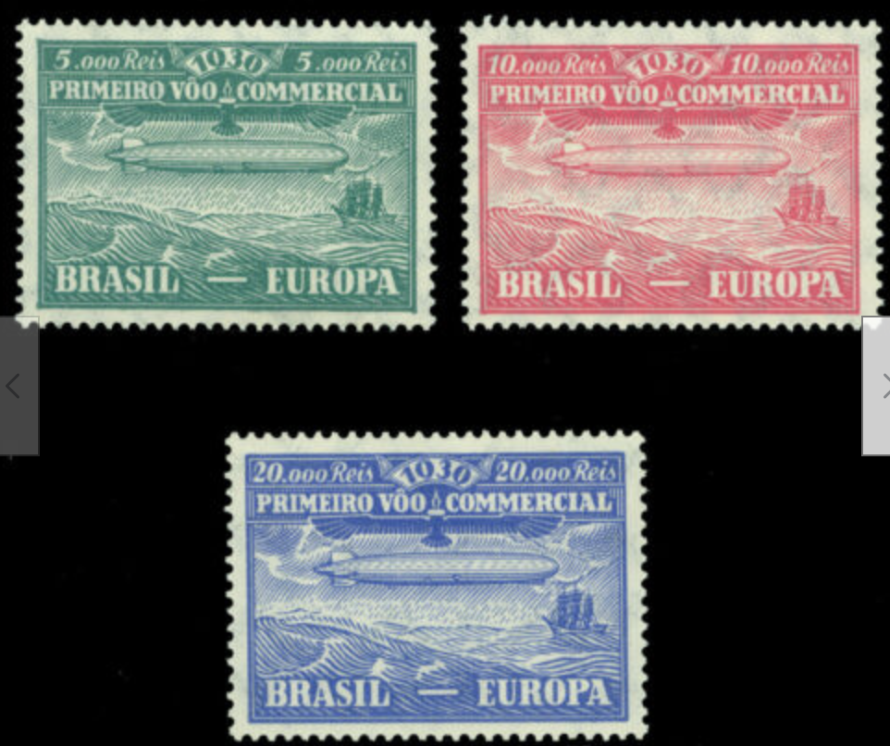
Brazilië Zeppelin zegels
Voor Europa:
5.000 / 10.000 / 20.000 Reis
161
Notes:
161
161
161
161

Slide 162
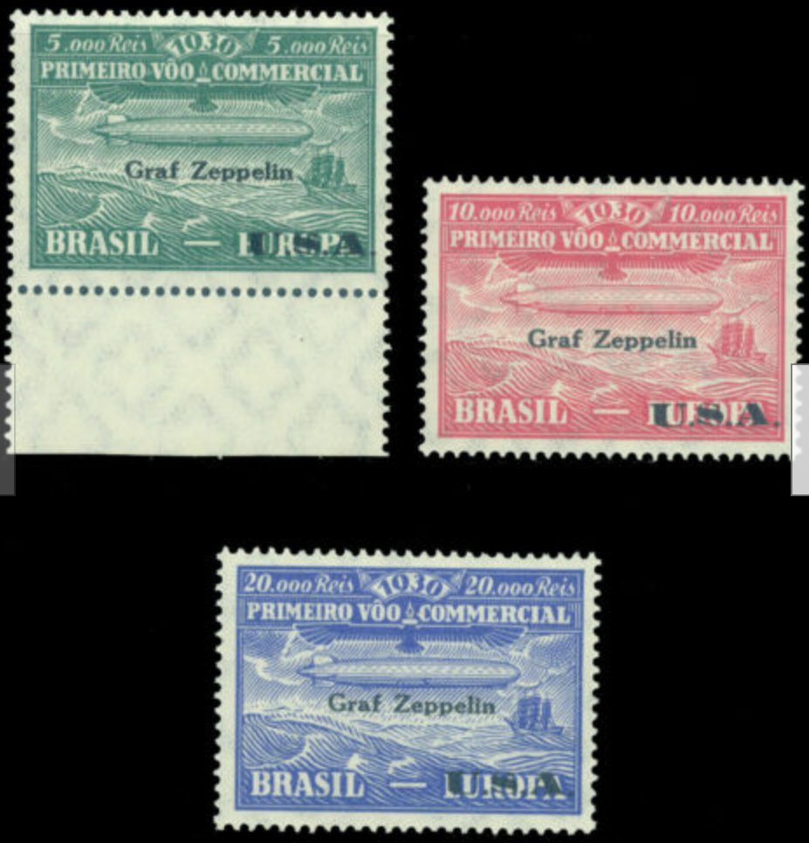
Brazilië Condor zegels
Voor Europa: Voor USA:
5.000 / 10.000 / 20.000 Reis
162
Notes:
162
162
162
162

Slide 163
Brazilië Condor zegels
Voor Europa: Voor USA:
Privé gedrukt in Duitsland voor Condor
163
Notes:
163
163
163
163

Slide 164

Pernambuco – Rio de Janeiro
164
Notes:
164
164
164
164

Slide 165
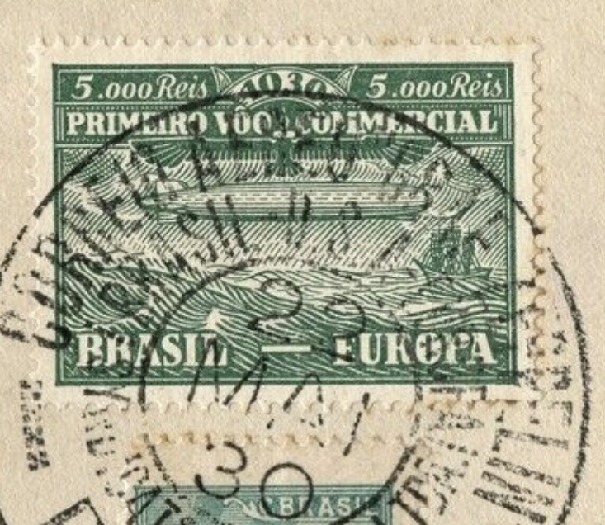
Pernambuco – Rio de Janeiro
5.000 Reis (Zeppelin)
165
Notes:
165
165
165
165

Slide 166


Pernambuco – Rio de Janeiro
5.000 Reis (Zeppelin)
300 Reis (Braz. Post)
166
Notes:
166
166
166
166

Slide 167

Pernambuco – Rio de Janeiro
5.000 Reis (Zeppelin)
300 Reis (Braz. Post)
167
Notes:
167
167
167
167

Slide 168

Rio – Pernambuco
168
Notes:
168
168
168
168

Slide 169

Rio - Pernambuco
5.000 + 300 Reis
Von Meister nummer
169
Notes:
169
169
169
169

Slide 170
Rio - Pernambuco
170
Notes:
170
170
170
170

Slide 171
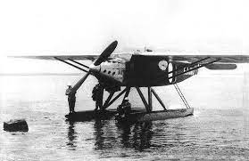
Rio - Pernambuco
171
Notes:
171
171
171
171

Slide 172

Rio - Pernambuco
172
Notes:
172
172
172
172

Slide 173
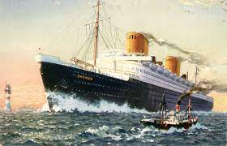
Rio – Pernambuco > USA
173
Notes:
173
173
173
173

Slide 174
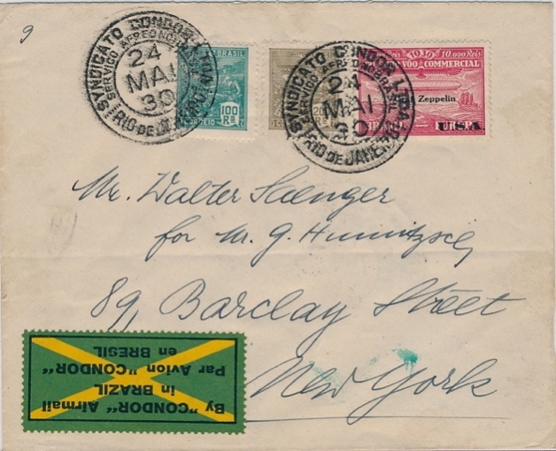
Rio - Lakehurst
174
Notes:
174
174
174
174

Slide 175

Rio - Lakehurst
10.000 + 300 Reis
175
Notes:
175
175
175
175

Slide 176

Rio - Lakehurst
176
Notes:
176
176
176
176

Slide 177

Rio - Lakehurst
177
Notes:
177
177
177
177

Slide 178
Rio - Lakehurst
178
Notes:
178
178
178
178

